Slide 1
«Будущий первоклассник» проект совместной деятельности детей подготовительной группы и родителей
Подготовили воспитатели
1 квалификационной категории:
Линник В.В. и Марикина А.Н.

Slide 2
Цели проекта: обобщение знаний дошкольников о школе; оказание помощи детям в адаптации к школьному обучению.

Slide 3
Вид проекта: познавательно – творческий;
Состав участников: дети и родители подготовительной группы, воспитатели;
Срок реализации: долгосрочный.

Slide 4
Рисование « Моя школа»

Slide 5
Творческое рассказывание «Я в школе»

Slide 6
Конструирование « Моя школа»

Slide 8
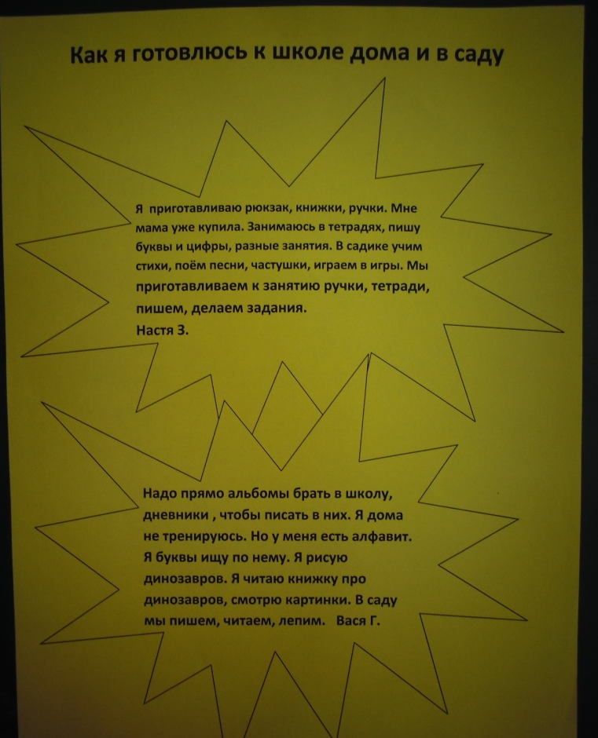
Творческое рассказывание «Как я готовлюсь к школе дома и в детском саду»

Slide 9
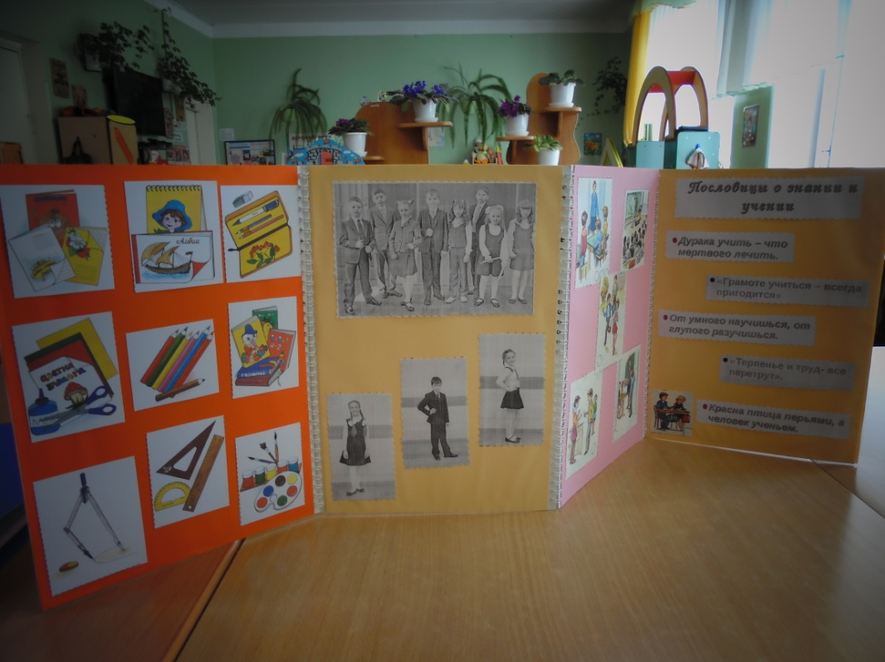
Журнал «Скоро в школу!»

Slide 11
Конструирование «Моё рабочее место»

Slide 12
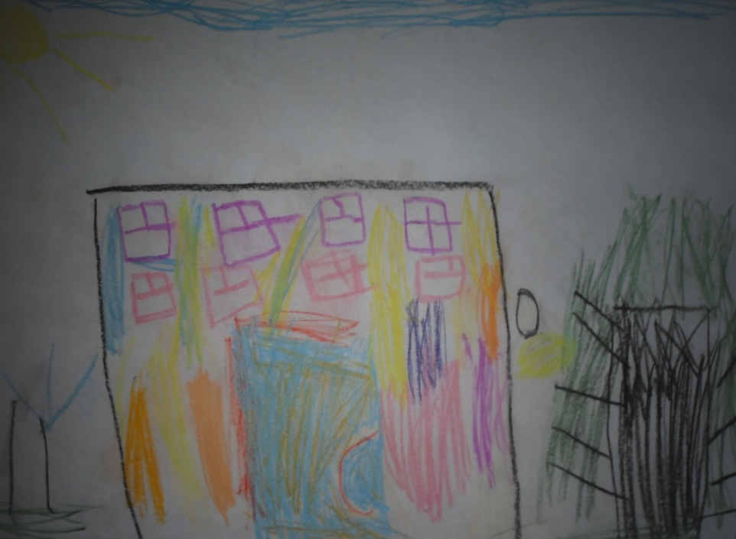
Выставка рисунков о школе

Slide 13
Карта «Дорога в школу»

Slide 14
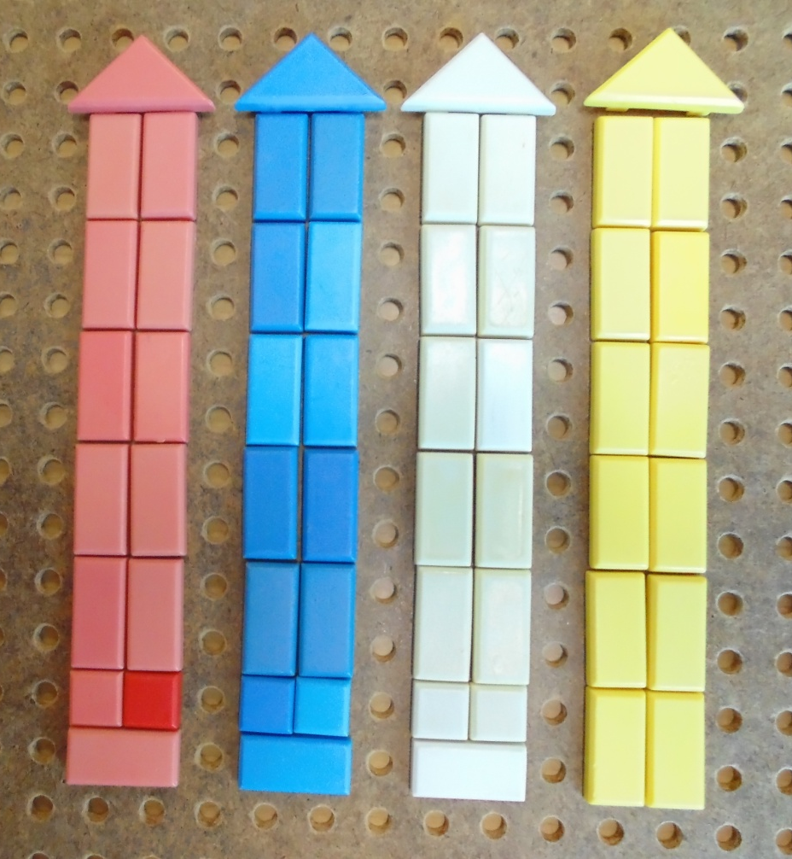
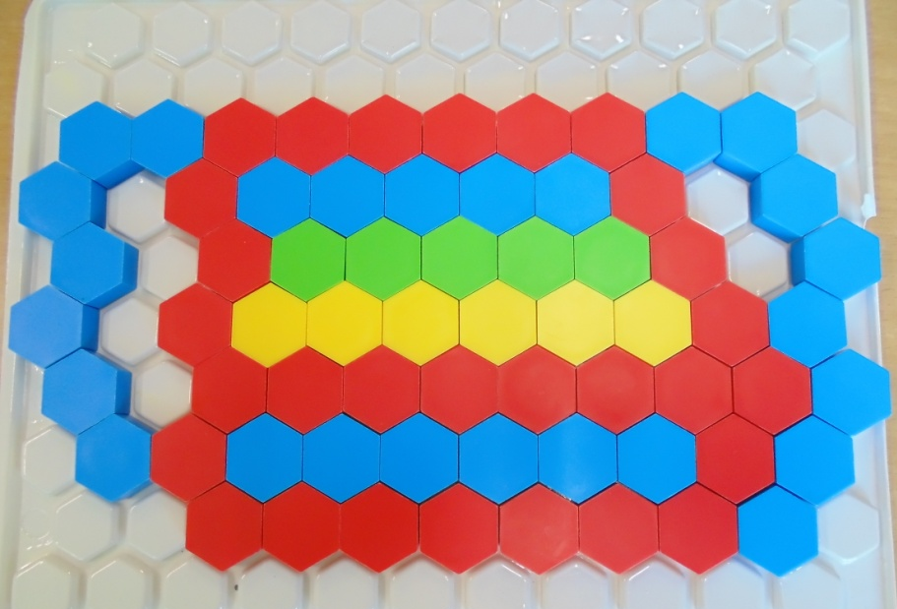
Составление сюжетов из мозаики на школьную тематику

Slide 15
Рисование по сказке «Лесная школа»

Slide 16
Рассматривание школьных принадлежностей

Slide 17
Используемая литература:
В.Берестов « Как хорошо уметь читать»; РИО Самовар, 2001г
Бондаренко Т.М. «Комплексные занятия в подготовительной группе детского сада: практическое пособие для воспитателей и методистов ДОУ.
ЧП Лакоценин С.С., 2007г

